Slide 1
Corso di Laboratorio di Programmazione per Sistemi Mobile e Tablet
Docente: Dr. Mauro Dragoni
Dipartimento di Ingegneria e Scienze dell’Informazione
Anno Accademico 2022/2023

Slide 2
materiale di riferimento
Android Developer, sito web di riferimento dei realizzatori di Android https://developer.android.com/
John Horton. Android Programming for Beginners

Slide 3
perche’ la programmazione mobile e’ diversa?
Display che variano da piccoli smartphone a smart TV di 60+ pollici.
Diverse versioni di sistemi operativi (multiple APK)
Scarse risorse (memoria, disco, …)
Condizioni mutabili della connettivita’ (GSM, WiFi)
Gestione del trasferimento di dati: costi, velocita’, latenza
Batteria
Priorita’ (cosa succede se arriva una telefonata mentre usano la vostra app?)
Diverse interazioni utente (tastiera, touch, camera, …)
Dispositivi e sensori (accelerometro, GPS, camera, audio, microfono)
Speech APIs
Comunicazione tra diverse applicationi
Sicurezza
Modello di sviluppo (compilazione cross-piattaforma)
Modello di distribuzione (store)

Slide 4
filosofia di design
Le applicazioni DOVREBBERO essere:
Veloci
nonostante vincoli del tipo: < 200 MB RAM, processore lento, …
Responsive
le applicazioni devono rispondere all’azione utente entro 5 secondi
Sicure
le applicazioni devono dichiarare i permessi gia’ a livello di manifesto
Senza soluzione di continuita’
persistenza dei dati, gestione della sospensione dei servizi
il sistema operativo puo’ terminare processi in background se necessario

Slide 5
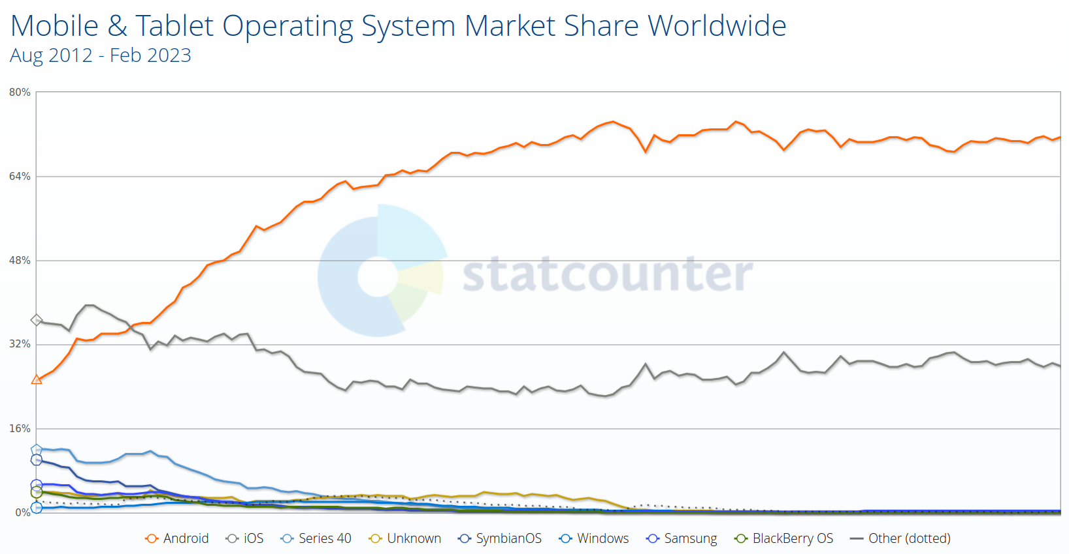
market share

Slide 6
cos’e’ Android?
Android e’ un insieme di componenti software, comprendente:
un sistema operativo,
un middleware, e
un insieme di applicazioni basilari
Android e’ usualmente utilizzato in smartphones e tablets ma potrebbe essere esteso a supportare qualsiasi dispositivo, ipoteticamente anche un PC.
Android e’ sia uno stack open-source per dispositivi mobili, ma e’ anche un progetto open-source guidato da Google.

Slide 7
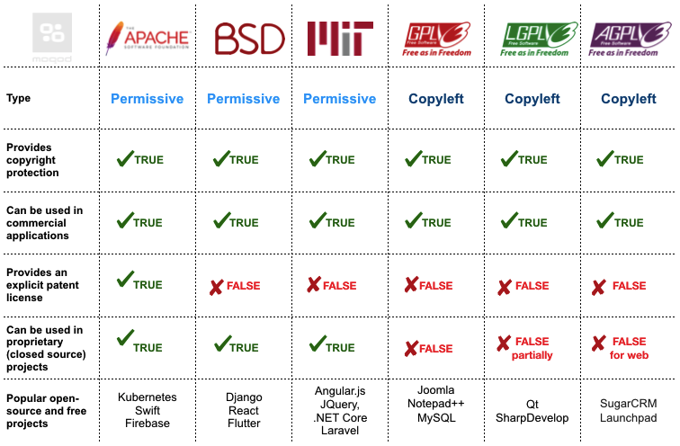
la licenza di Android

Slide 8
sviluppo e governance
In ciascun momento esiste una current release della piattaforma Android
Tutti i produttori di device e i vari contributors possono lavorare sulla current release per correggere bugs, promuovere nuovi dispositivi, sperimentare nuove funzionalita’, ecc.
In parallelo, Google lavora internamente sulla versione successiva in accordo con i bisogni del prodotto e gli obiettivi aziendali. Solitamente Google prende come riferimento un dispositivo partner le cui specifiche sono in linea con la direzione di sviluppo di Android.
Quando la “n+1” versione e’ pronta, viene pubblicata e diventa la nuova current release.

Slide 9
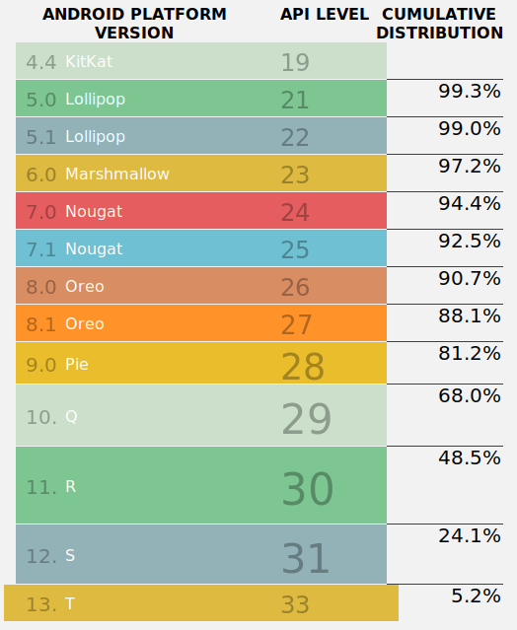
un po’ di statistiche: distribuzioni

Slide 10
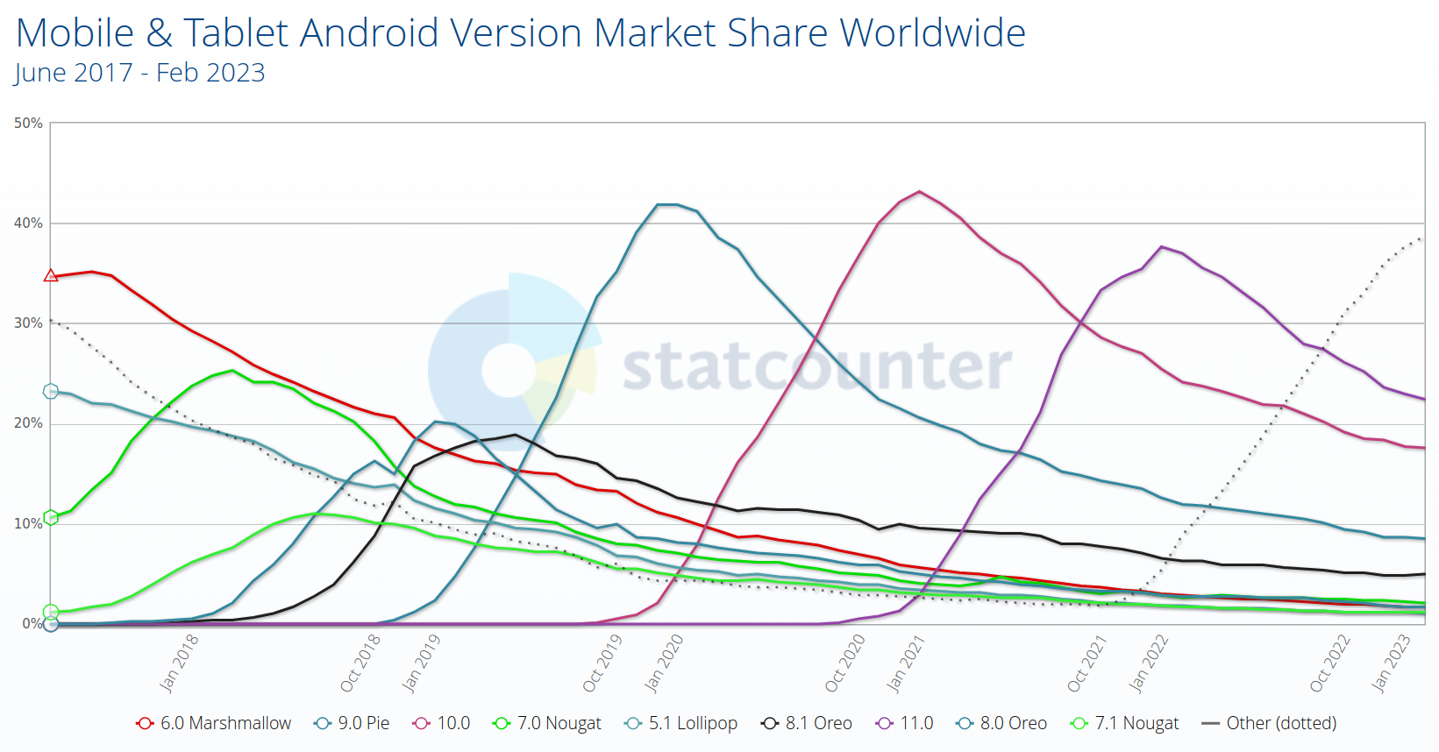
un po’ di statistiche: distribuzioni

Slide 11
un po’ di statistiche: distribuzioni
<manifest xmlns:android="http://schemas.android.com/apk/res/android" ... >
<uses-sdk android:minSdkVersion="4" android:targetSdkVersion="15" />
...
</manifest>
private void setUpActionBar() {
// Make sure we're running on Honeycomb or higher to use ActionBar APIs
if (Build.VERSION.SDK_INT >= Build.VERSION_CODES.HONEYCOMB) {
ActionBar actionBar = getActionBar();
actionBar.setDisplayHomeAsUpEnabled(true);
}
}

Slide 12
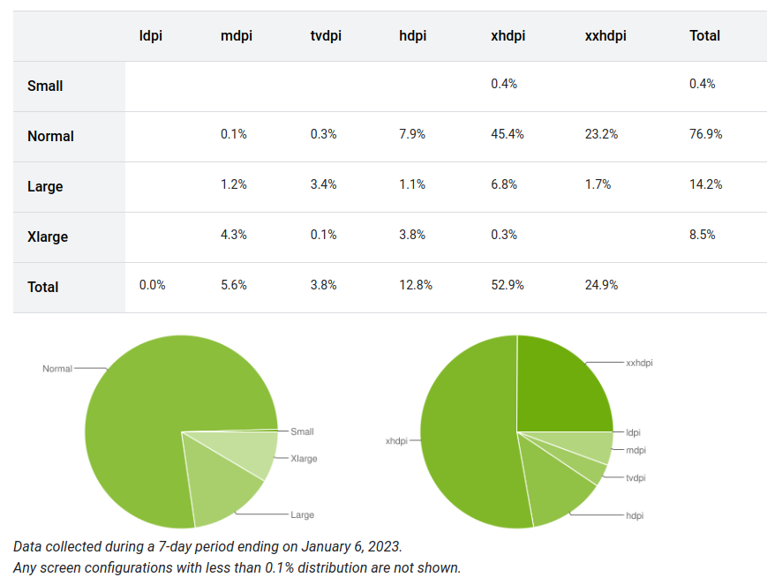
un po’ di statistiche: display

Slide 13
breve storia di Android
2003: Andy Rubin fonda la Android Inc.
2005: Android viene acquisito da Google
2007: Viene fondata la Open Handset Alliance, consorzio comprendente 84 membri tra cui produttori di hardware, di software e compagnie di telecomunicazione (oltre a Google stessa), con lo scopo di realizzare congiuntamente tutto il necessario per la diffusione del sistema.
2007: viene rilasciato con licenza Apache l’Android Open Source Project
http://source.android.com/
2007: Android Beta
2008: Android 1.0 (eseguibile su un unico dispositivo, HTC G1)
2009: Android 1.5 Cupcake (prima vera versione supportata da dispositivi ad ampia diffusione commerciale)

Slide 14
breve storia di Android
2009: Android 1.6 Donut
2009: Android 2.0 Éclair
2010: Android 2.2 Froyo
2010: Android 2.3 Gingerbread
2011: Android 3 Honeycomb
2011: Android 4 Ice Cream Sandwich
2012: Android 4.1/4.2/4.3 Jelly Bean
2013/14: Android 4.4 Kit Kat
2014: Android 5 Lollipop - Introduzione della nuova macchina virtuale ART
2015: Android 6 Marshmallow

Slide 15
breve storia di Android
2016: Android 7.0/7.1 Nougat
2017: Android 8.0/8.1 Oreo
2018: Android 9.0 Pie
2019: Android 10
2020: Android 11
Per tutti i dettagli relativi a ciascuna release:
https://it.wikipedia.org/wiki/Versioni_di_Android

Slide 16
cosa supporta Android
User Interface
IO widgets (buttons, textboxes, lists)
Images
2D/3D drawing
Database
Integrated browser
Media support (audio, video, images; camera)
Application framework lifecycle
Connectivity (bluetooth, wi-fi, EDGE, 3G)
Sensors (GPS/Geo-location, accelerometer, compass)
GSM Telephony (call – sms)
Google Maps
Multiple processes
Managed by Android Dalvik VM
Background Services
Interprocess communications (e.g. Intents)
Rich development environment including a device emulator, debugging tools, memory and performance profiling, Eclipse plug in

Slide 17
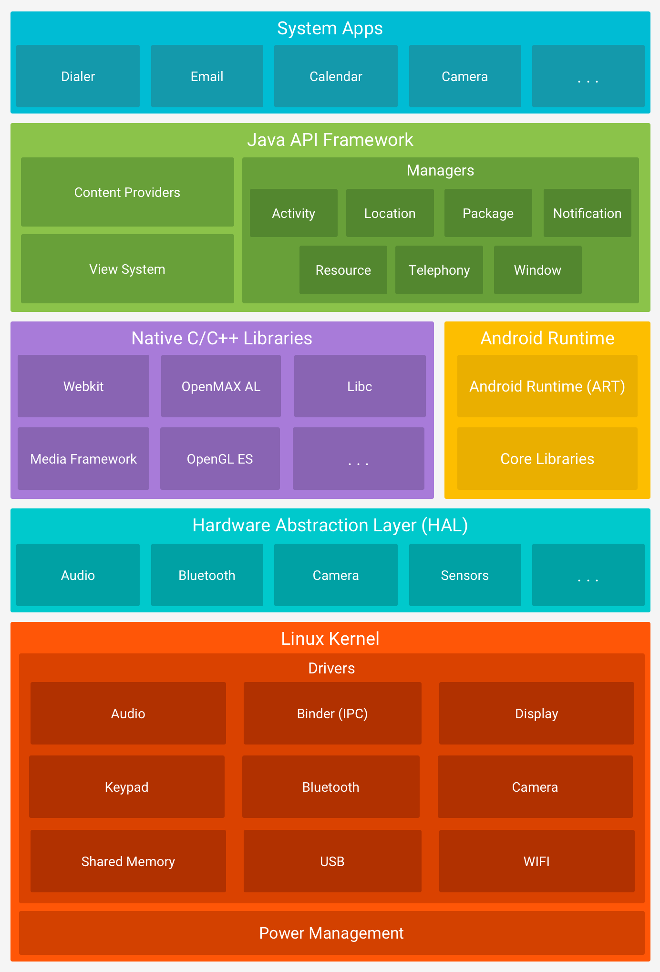
Android stack

Slide 18
Android stack
Il fondamento della piattaforma Android e’ il kernel Linux. Ad esempio, Android Runtime (ART) si affida al kernel Linux per funzionalita’ sottostanti come il threading e la gestione della memoria di basso livello.
L'uso di un kernel Linux consente ad Android di sfruttare le principali funzionalita’ di sicurezza e consente ai produttori di dispositivi di sviluppare driver hardware per un noto kernel.

Slide 19
Android stack
Il livello di astrazione hardware (HAL) fornisce le interfacce standard che espongono le capacita’ hardware del dispositivo al framework Java (API) di livello superiore.
L'HAL e’ costituito da piu’ moduli di libreria, ognuno dei quali implementa un'interfaccia per un tipo specifico di componente hardware, come il modulo videocamera o bluetooth.
Quando un'API del framework effettua una chiamata per accedere all'hardware del dispositivo, il sistema Android carica il modulo della libreria per quel componente hardware.

Slide 20
Android stack
Ambiente di runtime contenente la JVM incaricata di eseguire le applicazioni.
(vediamo i dettagli dopo)

Slide 21
Android stack
Molti componenti e servizi del sistema Android di base, come ART e HAL, sono costruiti da codice nativo che richiede librerie native scritte in C e C ++.
La piattaforma Android fornisce API per esporre le funzionalita’ di alcune di queste librerie native alle applicazioni.
Ad esempio, puoi accedere a OpenGL ES tramite le Java OpenGL API del framework Android per aggiungere supporto per il disegno e la manipolazione di grafica 2D e 3D nella propria.
Se si sta’ sviluppando un'applicazione che richiede codice C o C ++, si puo’ utilizzare Android NDK per accedere ad alcune di queste librerie della piattaforma nativa direttamente dal proprio codice nativo.

Slide 22
Android stack
Queste API costituiscono i mattoni necessari per creare applicazioni Android semplificando il riutilizzo del core di Android e lo sviluppo modulare. Includono quanto segue:
Un View System ricco ed estensibile che si puo’ utilizzare per creare l'interfaccia utente di un'applicazione, inclusi elenchi, griglie, caselle di testo, pulsanti e persino un browser Web incorporabile.
Un Resource Manager che fornisce accesso a risorse (non codice) come localizzazione, grafica e file di layout.
Un Notification Manager che consente a tutte le applicazioni di visualizzare avvisi personalizzati nella barra di stato.
Un Activity Manager che gestisce il ciclo di vita delle applicazioni e fornisce uno stack di navigazione comune.
Un Content Provider che consente alle applicazioni di accedere ai dati di altre applicazioni. Esempio l'applicazione Contatti.
Gli sviluppatori hanno pieno accesso alle stesse API framework utilizzate dalle applicazioni di sistema di Android.

Slide 23
Android stack
Android viene fornito con una serie di applicazioni principali per e-mail, messaggi SMS, calendari, navigazione in Internet, contatti e altro. Le applicazioni incluse con la piattaforma non hanno uno «status» speciale rispetto alle applicazioni che l'utente sceglie di installare.
Pertanto, un'applicazione di terze parti puo’ diventare il browser Web predefinito, il servizio di messaggistica SMS o persino la tastiera predefinita (si applicano alcune eccezioni, ad esempio l'applicazione «Impostazioni del sistema»).
Le applicazioni di sistema funzionano sia come applicazioni per gli utenti sia per fornire funzionalita’ chiave a cui gli sviluppatori possono accedere dalla propria applicazioni.
Ad esempio, se la propria applicazione desidera recapitare un messaggio SMS, non e’ necessario creare tale funzionalità ex novo ma si puo’ invocare qualunque applicazione SMS gia’ installata per recapitare un messaggio al destinatario specificato.

Slide 24
sistema operativo e librerie
Il sistema operativo sottostante è una distribuzione, opportunamente ridotta di Linux (kernel 2.6)
Un certo numero di librerie di base sono state inserite, per supportare alcune features fondamentali:
Handset layouts
Storage
Connectivity
Messaging
Multiple language support
Web browser
Java support
Media support
Streaming media support
Additional hardware support
Multi-touch
Bluetooth
Video calling
Multitasking
Voice based features
Tethering
Screen capture

Slide 25
riprendiamo dalla virtual machine

Slide 26
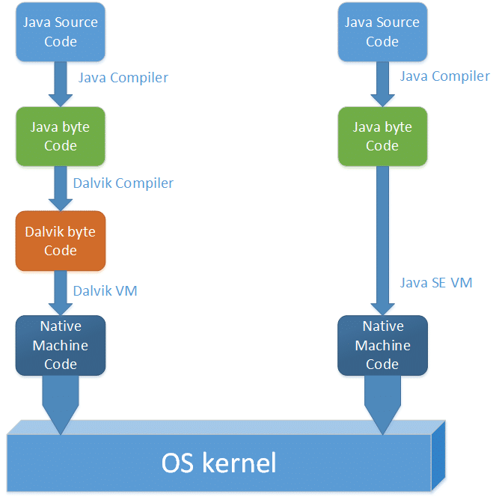
Java vs. Dalvik

Slide 27
Dalvik Virtual Machine
All’interno di ogni dispositivo Android e’ presente una virtual machine, denominata Dalvik
Dalvik e’ una macchina virtuale open source in grado di eseguire bytecode, in maniera simile alla Java Virtual Machine della Sun
Il bytecode e’ denominato dex (Dalvik executable)
Dalvik e’ ottimizzata per macchine dalla ridotta memoria
Gestisce i thread, con alcune limitazioni
Non gestisce le eccezioni
Ogni applicazione su Android e’ vista come un diverso user, con un proprio processo, una propria zona dati e una propria istanza di Dalvik virtual machine.
Dalvik e’ stata integrata/sostituita da ART

Slide 28
ART Virtual Machine
Nuova virtual machine
In Android 4.4 Kit Kat si affianca alla Dalvik
A partire da Android 5 Lollipop e’ l’unica VM
ART e’ basata su tecnologia AOT (ahead-of-time)
Il codice compilato dell’applicazione e’ direttamente eseguibile
Cio’ riduce notevolmente i tempi di esecuzione rispetto ad un compilatore JIT (Just-In-Time) come Dalvik
Di conseguenza c’e' anche un corrispondente risparmio energetico
Aumenta, invece, il consumo di spazio sulla memoria del dispositivo
Salvo eccezioni, e’ garantita la compatibilita’ delle applicazioni (il dex compilato e’ anche l’input per la ART)

Slide 29
riassumendo: i tre blocchi principali
Dispositivo Hardware: Android funziona su una vasta gamma di configurazioni hardware tra cui smartphone, tablet, ecc.. Android e’ agnostico rispetto al processore, ma sfrutta alcune funzionalità di sicurezza specifiche dell'hardware (ad es. ARM).
Sistema Operativo Android: Il sistema operativo principale e’ basato sul kernel Linux. Tutte le risorse del dispositivo sono accessibili tramite il sistema operativo.
Android Application Runtime: Le applicazioni Android sono spesso scritte in Java ed eseguite nella Dalvik VM. Tuttavia, molte applicazioni, inclusi i principali servizi e applicazioni Android, sono applicazioni native o includono librerie native. Sia Dalvik che le applicazioni native vengono eseguite nello stesso ambiente di sicurezza, nella Sandbox dell'applicazione. Le applicazioni ottengono una parte dedicata del file system in cui possono scrivere dati privati, inclusi database e file non elaborati.

Slide 30
Android non segue uno standard Java
Distribuzioni Standard Java:
Java Standard Edition: utilizzato per lo sviluppo su applicazioni desktop di base.
Java Enterprise Edition (aka J2EE or JavaEE): utilizzato per lo sviluppo di applicazioni aziendali.
Java Micro Edition (aka J2ME or JavaME): Java for embedded systems.
Il set di librerie Java di Android e’ il piu’ vicino a Java Standard Edition. La differenza principale e’ che le librerie Java per l'interfaccia utente (AWT e Swing) sono state rimosse e sostituite con librerie di interfaccia utente specifiche per Android.
Android aggiunge anche alcune nuove funzionalita’ a Java standard, pur supportando la maggior parte delle funzionalita’ standard di Java.

Slide 31
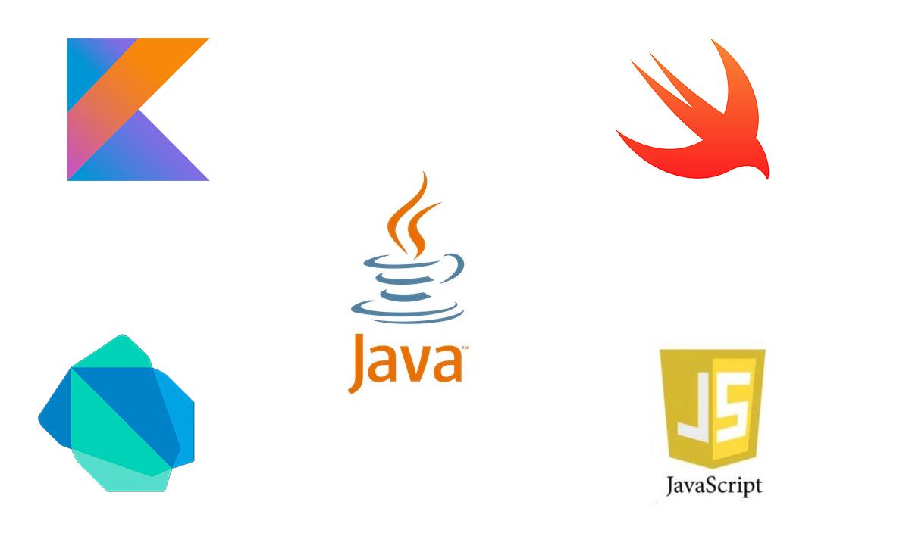
non solo Java
Java non e’ l’unico possibile linguaggio di programmazione utilizzabile sotto Android, ma e’ largamente il più comune, nonche’ quello con maggior supporto software e consigliato dagli stessi sviluppatori di Android (anche se Kotlin...)
E’ possibile realizzare, ad esempio, applicazioni e componenti in C/C++ con il supporto dell’Android Native Development Kit (NDK)
(http://developer.android.com/sdk/ndk/overview.html)

Slide 32
macroclassificazione delle tipologie di applicazioni
Classica: tutte le interfacce, servizi, grafica, database, ecc. sono sviluppate all’interno dell’applicazione Android.
Web-based: viene creata una sola interfaccia contenente una WebView e si sviluppa tutto l’applicativo all’interno di un server web esterno.
Integrazione con terze parti: si sfrutta l’architettura di altre applicazioni per sviluppare la propria (es. bot telegram)

Slide 33
sviluppo nativo o multi-piattaforma
Il nativo offre la possibilita’ di una gestione totale del dispositivo senza la paura di trovare limiti, d’altra parte richiede spesso una programmazione molto professionale e si concentra esclusivamente su una piattaforma impedendo un’agile riciclo dei propri sforzi su altri mercati del mobile.
Il multi-piattaforma, anche se e’ impossibile generalizzare data la diversita’ degli ambienti di sviluppo disponibili offre vantaggi vari, ascrivibili a volte ad una minore necessita’ di programmare e molto spesso alla possibilita’ di creare applicazioni cross-platform distribuibili su sistemi operativi diversi.

Slide 34
esempi di framework multi-piattaforma
Apache Cordova, Steroids, Ionic, React Native: Cordova e’ la versione open source del progetto PhoneGap e serve a realizzare le cosiddette applicazioni ibride con un’interfaccia realizzata in modalita’ web ma in grado di interfacciarsi con il sistema operativo mobile mediante un vasto numero di API. Steroids nasce per superare alcuni limiti riscontrati in PhoneGap ma senza “reinventare la ruota”, si basa infatti su Cordova ma approfondisce il legame con lo strato nativo. Ionic ha proposto invece un’innovativa architettura basata su AngularJS. React Native e’ il framework di Facebook basato su React anch’esso dedicato alla programmazione mobile multipiattaforma.
Corona SDK e’ un ambiente particolarmente versato alla gestione dell’interazione come per i videogiochi. Creato dai Corona Labs non necessita’ di alcuna conoscenza del linguaggio Java e propone come alternativa lo scripting in LUA, un formalismo dall’approccio abbastanza semplice che permette di personalizzare maggiormente le proprie applicazioni.
Unity e’ il piu’ diffuso motore per videogiochi del mondo. Il primato che gli spetta e’ pienamente meritato in quanto combina editor visuale di altissimo livello ma anche programmazione in tecnologie ad oggetti avanzate come C# oltre che gestione di altri aspetti fondamentali per i videogiochi come grafica, animazione e fisica.

Slide 35
l’ambiente di sviluppo
Due principali alternative:
Apache Studio
Eclipse con ADT

Slide 36
l’ambiente di sviluppo: Android Studio
Deriva dalla famiglia di IntelliJ. Google contribuisce al supporto.
Utilizzo di Gradle per gestire il file di build e le configurazioni.
Altre caratteristiche messe a disposizione da Android Studio sono:
editor per layout visuale usabile in modalita’ drag and drop;
supporto a ProGuard (code and resource shrinking, obfuscation, optimization) e preparazione del pacchetto di installazione;
accesso a SDK Manager per la personalizzazione dell’SDK scaricato e AVD (Android Virtual Device) Manager per la gestione degli emulatori;
inline debugging, funzionalita’ che rende più immediata l’ispezione del codice durante il debug, affiancando alle righe di linguaggio Java i valori ed i riferimenti collegati agli oggetti;
monitoraggio delle risorse di memoria e della CPU utilizzate dall’applicazione, per seguire l’allocazione dinamica di oggetti ed effettuare dump della memoria heap, da analizzare successivamente.

Slide 37
l’ambiente di sviluppo: Android Studio
Richiede un minimo di requisiti hardware per un funzionamento ottimale:
sistemi operativi sufficientemente moderni (per Windows almeno la versione 7, per Mac minimo OS X 10.10 Yosemite, per Linux si raccomanda un ambiente grafico KDE o GNOME);
non meno di 4 GB di RAM, possibilmente 8;
almeno 2 GB di spazio disco libero ma ne sono raccomandati 4.

Slide 38
l’ambiente di sviluppo: Eclipse con ADT
ADT (Android Development Toolkit) e’ un’estensione di eclipse totalmente dedicata ad Android.
Integra nell’ambiente di sviluppo Eclipse tutti gli strumenti necessari allo sviluppo e all’esecuzione di un’applicazione Android
In particolare, rende possibile l’utilizzo di quasi tutte le utility disponibili a linea di comando
Negli ultimi anni, l’uso di Eclipse ADT e’ sempre meno diffuso, in favore di Android Studio (che rimane la scelta consigliata)

Slide 39
Android Studio vs. Eclipse ADT
Principali differenze:
Piu’ semplice gestione delle librerie (in ADT spesso e’ necessario includerle come sottoprogetti)
Più semplice gestione delle dipendenze (grazie a gradle utilizzato al posto di ant)
Maggiore quantitativo di funzioni utili gia’ presenti nell’IDE (in Eclipse si deve installarle come plugin di terze parti)

Slide 40
processo di build

Slide 41
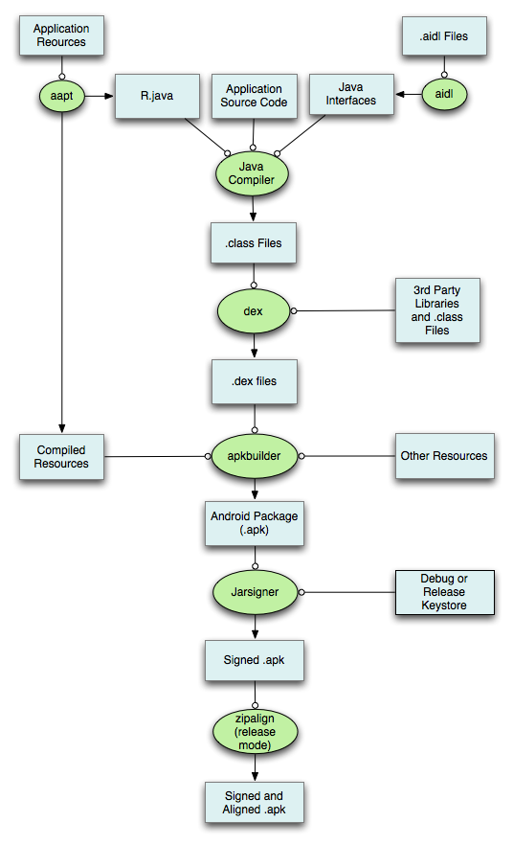
processo di build
Aapt: Android Asset Packaging Tool
Legge gli xml e genera R.java
Aidl: Android Interface Definition Language
Aidl converte interfacce di servizi .aidl in interfacce Java
Tutto il codice java e’ compilato generando bytecode .class
Dex converte i .class in file dex eseguibili da Dalvik/ART (e include eventuali librerie)
Apkbuilder comprime e impacchetta i .dex e le risorse (grafiche, etc.) in un unico file .apk
Jarsigner permette di inserire una firma nel .apk
Zipalign consente di ottimizzare le risorse di memoria utilizzata dall’applicazione in un dispositivo

Slide 42
signing
Ogni applicazione Android ha bisogno di una firma privata, che identifichi l’autore, per poter essere pubblicata
La firma serve per garantire fiducia nell’applicazione
La firma e’ messa direttamente dall’autore stesso
La firma puo’ essere generata da tools integrati nell’ambiente, come Keytool e Jarsigner
Finche’ l’applicazione e’ in fase di sviluppo e testing, e’ possibile utilizzare una modalità di firma debug mode
In debug mode la firma e’ costante (ma l’applicazione non puo’ essere pubblicata)
Keystore name: "debug.keystore"
Keystore password: "android"
Key alias: "androiddebugkey"
Key password: "android"
CN: "CN=Android Debug,O=Android,C=US«
Per passare in release mode e’ necessaria una firma dell’utente
Se si vogliono rilasciare degli aggiornamenti dell’applicazione, e’ necessario riutilizzare la stessa firma

Slide 43
Android manifest
Tutte le caratteristiche esterne di una applicazione Android sono strutturate in un file manifest.xml.
Manifest.xml e’ un file pubblico, che può essere letto in chiaro da ogni possibile utente della applicazione.
Si tratta di una pratica molto diffusa, nei framework di nuova generazione: dichiarare tutte le costanti di configurazione in file xml statici, che vengono elaborati da qualche metodo del framework, in maniera trasparente al programmatore.

Slide 44
Android manifest: esempio
<?xml version="1.0" encoding="utf-8"?>
<manifest xmlns:android="http://schemas.android.com/apk/res/android"
package="com.sample.simcareer"
android:versionCode="1"
android:versionName="1.0">
<uses-permission android:name="android.permission.ACCESS_FINE_LOCATION" />
<application android:icon="@drawable/icon" android:label="@string/app_name">
<activity android:name=".Landing" android:label="@string/app_name">
<intent-filter>
<action android:name="android.intent.action.MAIN" />
<category android:name="android.intent.category.LAUNCHER" />
</intent-filter>
</activity>
</application>
</manifest>

Slide 45
componenti base
android.app: implements the Application model for Android
android.content: implements the concept of Content providers
android.content.pm: Package manager: permissions, installed {packages, services, provider, applications, components}
android.content.res: Access to resources
android.provider: Contacts, MediaStore, Browser, Setting

Slide 46
componenti base della GUI
android.view: Menu, View, ViewGroup + listeners
android.view.animation
android.view.inputmethod: Input methods framework
android.widget: UI controls derived from View (Button, Checkbox…)
android.gesture: create, recognize, load and save gestures

Slide 47
grafica
android.graphics:
low level graphics tools such as canvases, color filters, points, and rectangles that let you handle drawing to the screen directly.
Bitmap, Canvas, Camera (3D transformation, not the camera!) , Color, Matrix, Movie, Paint, Path, Rasterizer, Shader, SweepGradient, Typeface
android.graphics.drawable: variety of visual elements that are intended for display only, such as bitmaps and gradients
android.graphics.drawable.shapes
android.opengl: opengl-related utility classes, not the opengl!
javax.microedition.khronos.opengles
javax.microedition.khronos.egl
javax.microedition.khronos.nio
android.renderscript: low-level, high performance means of carrying out mathematical calculations and 3D graphics rendering

Slide 48
rendering del testo
android.text: classes used to render or track text and text spans on the screen
android.text.method: Classes that monitor or modify keypad input.
android.text.style: Text styling mechanisms
android.service.textservice: Provides classes that allow you to create spell checkers
android.view.textservice: Use spelling checkers

Slide 49
database, web, e location
android.database: classes to explore data returned through a content provider.
android.datebase.sqlite: the SQLite database management classes that an application would use to manage its own private database. Applications use these classes to manage private databases.
android.webkit: tools for browsing the web.
android.location: Address, Geocoder, Location, LocationManager, LocationProvider
com.google.android.maps

Slide 50
rete e telefonia
android.net: Socket-level network API - help with network access, beyond the normal java.net.* APIs.
android.net.wifi
android.bluetooth
android.nfc: Near Field Communication (NFC) is a set of short-range wireless technologies, typically requiring a distance of 4cm or less to initiate a connection. NFC allows you to share small payloads of data between an NFC tag and an Androidpowered device, or between two Android-powered devices.
android.telephony:
monitoring the basic phone information, plus utilities for manipulating phone number strings, SMS
CellLocation, PhoneNumberUtils, TelephonyManager
android.telephony.gsm: Obtain Cell location of GSM
android.telephony.cdma: Obtain Cell location of CDMA - CDMA2000 is a family of 3G mobile technology standards

Slide 51
media e speech
android.media:
manage various media interfaces in audio and video
MediaPlayer, MediaRecorder, Ringtone, AudioManager, FaceDetector.
android.media.effect: apply a variety of visual effects to images and videos
android.hardware: support for hardware features, such as the camera and other sensors
android.drm: Digital right management
android.mtp: interact directly with connected cameras and other devices, using the PTP (Picture Transfer Protocol)
android.speech: base class for recognition service implementations
android.speech.tts: Text to Speech

Slide 52
utilities generali
android.utils: date/time manipulation, base64 encoders and decoders, string and number conversion methods, and XML utilities.
android.sax: XML parsing
android.test: A framework for writing Android test cases and suites
android.preference: manage application preferences and implement the preferences UI. Using these ensures that all the preferences within each application are maintained in the same manner and the user experience is consistent with that of the system and other applications
android.os:
basic operating system services, message passing, and inter-process communication
Binder (ipc), FileObserver (changes in files) Handler e Looper (for dealing with message threads), BatteryManager, PowerManager

Slide 53
Android market
Strumento standard fornito da Android per la pubblicazione e la pubblicizzazione delle applicazioni
La registrazione è molto semplice e richiede
Un Account Google
Una quota di iscrizione di 25$ (~18€) una tantum
Nel caso in cui si voglia vendere applicazioni bisogna fornire poi anche le proprie coordinate bancarie e il proprio codice fiscale

Slide 54
ricerca di un’applicazione sul market
Android Play Store e’ disponibile
come applicazione Web: https://play.google.com/store
come applicazione client su tutti i dispositivi Android
Non disponibile sugli emulatori
In passato si chiamava Android Market ed era utilizzato solo per la distribuzione di applicazione. Ora, invece, contiene anche contenuti multimediali (film, musica, libri, giornali)
In alternativa, è possibile distribuire applicazioni proprie anche in maniera diretta
Esistono ulteriori market, non approvati da Google

Slide 55
pubblicazione di un’applicazione sul market
Per pubblicare un’applicazione e’ necessario
L’apk firmato
Almeno 2 screenshots
Un’icona ad alta risoluzione e un banner
Titolo e descrizione (per ogni lingua che si vuole supportare)
Descrizione delle ultime modifiche
Tipo e categoria
Classificazione dei contenuti
Prezzo (se non gratis)
Sono automaticamente ricavati dal manifest
Versioni di Android compatibili
Dispositivi compatibili
Permessi da richiedere all’utente installatore

Slide 56
cenno ai modelli di business
Applicazione gratuita
E’ possibile, pero’, entro certi limiti, lucrare dal servizio svolto dall’applicazione, ad esempio con e-commerce
Applicazione con banner pubblicitari
Ogni scaricamento del banner e, in misura maggiore, ogni click su esso fornisce ricavi
I ricavi vengono accreditati periodicamente
Esistono molti circuiti pubblicitari, tra cui Google Ads
Applicazione a pagamento
Google trattiene il 30% del costo, ma accredita velocemente il ricavato
Applicazioni con acquisti in-app
E’ possibile fare acquisti internamente alla applicazione
Ad esempio, in un gioco e’ possibile acquistare nuove armi, in whatsapp e’ possibile acquistare un prolungamento della licenza

Slide 57
application framework
Il livello di application framework fornisce un insieme di classi, interfacce e package tramite i quali e’ possibile sviluppare applicazioni. Ad esempio:
Activity Manager gestisce il ciclo di vita delle activity
Content providers consente la condivisione delle informazioni tra diverse applicazioni e servizi
Telephony Manager gestisce le azioni legate al telefono
Location Manager gestisce le informazioni legate al GPS
Notification Manager consente la gestione delle informazioni visualizzate come alert sulla barra di stato del dispositivo
...

Slide 58
classificazione dei processi
Processi in «foreground»: sono quelli che interagiscono direttamente o indirettamente con l’utente. Stiamo parlando delle applicazioni che, ad esempio, contengono l’Activity attualmente utilizzata o i Service ad essa collegati. Questi sono i processi che Android tentera’ di preservare maggiormente. Importante notare che, comunque, anche le applicazioni in foreground non sono del tutto al sicuro. Se ad esempio il sistema non disponesse di risorse sufficienti a mantenerli tutti in vita, si troverebbe costretto ad arrestarne qualcuno.
Processi visibili: non sono importanti come quelli in foreground ma vengono anch’essi grandemente tutelati da Android. Infatti, avendo componenti ancora visibili all’utente anche se non vi interagiscono piu’, svolgono comunque un ruolo particolarmente critico. Anche in questo caso si tratta di Activity visibili e Service ad esse collegati.
Processi «service»: contengono dei service in esecuzione che generalmente svolgono lavori molto utili all’utente anche se non direttamente collegati con cio’ che l’utente vede nel display. Il loro livello di priorita’ può essere considerato medio: importanti si’ ma non tanto quanto le due tipologie di processi precedenti.
Processi «cached»: sono l’ultima categoria e rappresentano processi che non servono piu’ a nulla. Tra questi vengono selezionati quelli da abbattere e finche’ il sistema operativo non affronta una fase di difficolta’ non ha bisogno di eliminare processi di altre categorie se non di questa. I cached process eliminati non rischiano di impattare minimamente sulla user experience e spesso contengono Activity che non sono piu’ visibili.

Slide 59
le fondamenta di Android
Activity
Service
Content Provider
Broadcast Receiver
Intent

